Slide 1


Предварительные итоги работы системы обязательного медицинского страхования Республики Мордовия за 2024 год и основные новеллы программы государственных гарантий бесплатного оказания медицинской помощи на 2025 год
Директор ТФОМС Республики Мордовия В.Н. КАРГАЕВ
22.01.2025 Саранск

Slide 2
ОСНОВНЫЕ ХАРАКТЕРИСТИКИ РАБОТЫ СИСТЕМЫ ОМС В 2024 ГОДУ и ДИНАМИКА ОСНОВНЫХ ПАРАМЕТРОВ ФОРМИРОВАНИЯ БЮДЖЕТА ТЕРРИТОРИАЛЬНОГО ФОНДА ОМС РЕСПУБЛИКИ МОРДОВИЯ
*без учета дополнительных МБТ на доп. финансовое обеспечение ТПОМС
ТЕРРИТОРИАЛЬНАЯ ПРОГРАММА ОМС - 78,8%
Программы государственных гарантий Республики Мордовия
+8,4%
+11,4%
+15,5%
+6,3%
СТРАХОВОЕ ПОЛЕ
48,4 % - АСП ООО «Капитал МС»
51,6 % АО «СК «СОГАЗ-Мед»
МЕЖТЕРРИТОРИАЛЬНЫЕ РАСЧЕТЫ
90 ТФОМС субъектов РФ
ИСПОЛНЕНИЕ ТП ОМС ЗА 2024 ГОД
12,7 млрд. рублей ( 5,1 млн. страховых случаев)
56 МЕДИЦИНСКИХ ОРГАНИЗАЦИЙ
36 – подвед. МЗ РМ 64,3%
5 - неподвед. МЗ РМ 8,9%
15 - частные МО 26,8%
ЧИСЛЕННОСТЬ ПЕРСОНАЛА
В ОМС 12 802 чел.
Врачи – 2 727 человек -21,3%
Средний мед. персонал – 5 420 человек -42,3%
Младший мед. персонал – 876 человек -6,8%
Прочий персонал – 3 779 человек -29,6%

Slide 3
СТРУКТУРА ФИНАНСОВОГО ОБЕСПЕЧЕНИЯ МЕДИЦИНСКОЙ ПОМОЩИ
В РАМКАХ ТП ОМС РЕСПУБЛИКИ МОРДОВИЯ ЗА 2024 ГОД
ВИДЫ МЕДИЦИНСКОЙ ПОМОЩИ | Финансовое обеспечение, млн. рублей ( с учетом МБТ на ТП ОМС – 793, 7 млн. рублей)
 | факт 2023 года | факт 2024 года | Динамика 24/23 ,% | План на 2025 год | Динамика 25/24, %
Скорая медицинская помощь | 689, 8 | 759, 5 | +10,1% | 859 | +13,1%
Амбулаторная помощь всего, в т.ч: | 4 233, 1 | 4 859, 1 | +14,8% | 5 514, 6 | +13,5%
Посещения с проф.целями, в т.ч: | 751, 5 | 1 044, 9 | +39,1% | 1 438 | +37,6%
для проф. медицинских осмотров | 284, 3 | 371, 5 | +30,7% | 482, 4 | +29,9%
для проведения диспансеризации | 467, 2 | 673, 5 | +44,1% | 955, 6 | 41,9%
Дневной стационар | 1 281, 9 | 1 547, 8 | +24,1 % | 1 459, 4 | -5,7%
Стационарная медицинская помощь | 5 012, 3 | 6 022, 7 | +20,2% | 6 478, 1 | +7,6%
Итого | 11 217, 2 | 13 189, 2 | +17,6% | 14 311, 1 | +8,5%

Slide 4
цифровая трансформация ОМС 2024-2025
ОБЛАКО УПРАВЛЕНЧЕСКИХ СЕРВИСОВ:
ЦИФРОВОЙ МЕДИЦИНСКИЙ ПРОФИЛЬ-28,0 млн.случаев
Исторические данные:
2019 -4,6 млн.случаев
2020-3,9 млн.случаев
2021-4,6 млн.случаев
2022-4,7 млн.случаев
2023-5,1 млн.случаев
2024-5,1 млн.случаев
Для системы ОМС
Повышение эффективности использования средств ОМС
Проактивное персонифицированное выделение пациентов подлежащих/состоящих на ДН
Повышение качества страхового сопровождения
Доставка сведений страховому представителю о всех страховых случаях
Рискориентированный отбор случаев оказания МП для проведения ЭКМП
Повышение охвата информирования граждан
Планирование средств выделяемых на профилактику с учетом страховых рисков
Для всех застрахованных
Проактивное приглашение на профилактические мероприятия
Для застрахованных с хроническими заболеваниями
Персональные маршруты ДН
Приглашение на мероприятия ДН
Проактивное приглашение на диспансеризацию
ЭКОСИСТЕМА
ЦИФРОВОГО
МЕДИЦИНСКОГО
ПРОФИЛЯ
ОМС
Для врача / МО
Ранжирование застрахованных в целевых группах на основании расчет рисков
Подготовка сведений к визиту пациента
Консолидация сведений независимо от региона и уровня оказания МП
Запросы граждан о стоимости полученных по ОМС мед. услуг на портале ЕПГУ 2024 год - 10 419 +19,6% 2023 год – 8 715 + 36,0% 2022 год – 6 400
Для домена здравоохранения
Реализован инструмент для формирования и предоставления ракурсов и отчетности по запросу

Slide 5
КЛЮЧЕВЫЕ ИЗМЕНЕНИЯ
ПРОГРАММЫ ГОСУДАРСТВЕННЫХ ГАРАНТИЙ НА 2025 ГОД
НОВЕЛЛЫ
Обеспечение субвенцией СООТНОШЕНИЯ ЗАРАБОТНОЙ ПЛАТЫ к среднемесячному доходу от трудовой деятельности в регионе : для врачей – 200%, для среднего медицинского персонала – 100%
ДОЛЯ СРЕДСТВ ОМС в фонде оплаты врачей и среднего медицинского персонала - 83%
(по итогам 2024 года - врачи - 91,1%, средний. мед персонал - 93,4%).
РИСКИ
СНИЖЕНИЕ РАСХОДОВ МЕДИЦИНСКИХ ОРГАНИЗАЦИЙ НА МЕДИКАМЕНТЫ, ЛЕКАРСТВЕННЫЕ ПРЕПАРАТЫ, РАСХОДНЫЕ МАТЕРИАЛЫ, ФОРМИРОВАНИЕ КРЕДИТОРСКОЙ ЗАДОЛЖЕННОСТИ
ПРЕДЛАГАЕМЫЕ МЕРЫ
повышение финансовой дисциплины в медицинских организациях, контроль исполнения планов финансово-хозяйственной деятельности и закупочных процедур, оплата труда медицинских работников с учетом фактической нагрузки

Slide 6
НОВЕЛЛЫ – УВЕЛИЧЕНИЕ ОБЪЕМОВ МЕДИЦИНСКОЙ ПОМОЩИ НА 2025 ГОД
РИСКИ – НЕИСПОЛНЕНИЕ УСТАНОВЛЕННЫХ ОБЪЕМОВ
1. ДИСПАНСЕРИЗАЦИЯ
298 362 человека (+25 211 чел.)
955,6 млн.руб. (+209,3 млн.руб.)
5. ШКОЛЫ БОЛЬНЫХ с ХНИЗ
145 096 посещений,
272,5 млн.руб.
ПРЕДЛАГАЕМЫЕ МЕРЫ
1.Установление личной ответственности главного врача за организацией профилактических мероприятий, диспансерного наблюдения.
2. Повышение доли стимулирующих выплат в оплате труда медицинских работников за исполнение установленных плановых показателей
2. ХРОНИЧЕСКИЙ ВИРУСНЫМ ГЕПАТИТ С
480 чел. (рост в 2,5 раза),
54,5 млн.руб. (+26,8 млн.руб.)
6. ДИСПАНСЕРИЗАЦИЯ ГРАЖДАН РЕПРОДУКТИВНОГО ВОЗРАСТА 92 933 человека,
171,2 млн.руб.
3. МЕДИЦИНСКАЯ РЕАБИЛИТАЦИЯ
7 997 случаев, +2,2%,
320,6 млн.руб. (+48,0 млн.руб.)
7. ПОСЕЩЕНИЕ ЦЕНТРОВ ЗДОРОВЬЯ 22 985 посещений,
53,3 млн.руб.
4. ОНКОЛОГИЯ
дневной стационар- 9 026 случая,
687,4 млн. рублей (+92,3 млн.руб.)
круглосуточный – 7 083 случая,
686,5 млн. руб. (+95,2 млн.руб.)
8. МЕТОДЫ ИССЛЕДОВАНИЯ
ОФЭКТ КТ-2499случаев, 12,1млн.руб.
ПЭТ-КТ - 1439случаев, 50,9 млн.руб.

Slide 7
КЛЮЧЕВЫЕ ИЗМЕНЕНИЯ
ПРОГРАММЫ ГОСУДАРСТВЕННЫХ ГАРАНТИЙ НА 2025 ГОД
1. НЕ ДОПУСКАЕТСЯ НАПРАВЛЕНИЕ НА ОПЛАТУ СОДЕРЖАНИЯ НЕИСПОЛЬЗУЕМОГО КОЕЧНОГО ФОНДА СРЕДСТВ ОМС
(за исключением простоя коек, связанного с проведением санитарно-эпидемиологических мероприятий и оплатой труда медицинских работников)
НОВЕЛЛЫ
2. КРИТЕРИИ ДОСТУПНОСТИ И КАЧЕСТВА МЕДИЦИНСКОЙ ПОМОЩИ
- установление числа случаев лечения в стационаре на одну занятую должность врача медицинского подразделения, оказывающего специализированную медицинскую помощь
- определение оперативная активность на одну занятую должность врача хирургической специальности
РИСКИ
Наименование МО |  | Численность населения | Работа койки в 2023 году | Работа койки в 2024 году
1 | Ардатовская РБ | 19 420 | 84,9% | 92,7%
2 | Атяшевская РБ | 13 680 | 58,9% | 68,3%
3 | Зубово -Полянская РБ | 25 231 | 65,6% | 78,2%
4 | Ичалковская ЦРБ | 18 535 | 41,1% | 68,3%
5 | Темниковская РБ | 11 498 | 51,7% | 65,9%
6 | Ковылкинская ЦРБ | 34 362 | 52,3% | 73,7%
7 | Дубенская РБ | 9 333 | 59,8% | 73,1%
8 | Старошайговская РБ | 8 481 | 41,1% | 61,9%
9 | Торбеевская ЦРБ | 21 489 | 77,0% | 83,1%
10 | Теньгушевская РБ | 7 300 | 41,7% | 70,1%
ПРЕДЛАГАЕМЫЕ МЕРЫ
Продолжение в 2025 году реализации Плана мероприятий по повышению эффективности деятельности медицинских организаций
2. Приведение сети медицинских организаций в соответствие с требованиями приказов Минздрава России № 132н и 168н

Slide 8
КЛЮЧЕВЫЕ ИЗМЕНЕНИЯ
ПРОГРАММЫ ГОСУДАРСТВЕННЫХ ГАРАНТИЙ НА 2025 ГОД
НОВЕЛЛЫ
С 1 января 2025 года обязательное исполнение клинических рекомендаций при оказании медицинской помощи
232 врача-эксперта по 34 клиническим специальностям
РИСКИ
ПРОВЕДЕНО ЭКСПЕРТИЗ
ВЫЯВЛЕНО НАРУШЕНИЙ
НАИМЕНОВАНИЕ МО |  | ДОЛЯ НАРУШЕНИЙ ПРИ ЭКМП,.%
1 | Ардатовская РБ | 61,9%
2 | Ичалковская ЦРБ | 58,7%
3 | Темниковская РБ | 73,1%
4 | Старошайговская РБ | 65,7%
5 | Теньгушевская РБ | 68,7%
Медико-экономический контроль- МЭК
5 175 852
9 796
0,2%
Медико-экономическая экспертиза-МЭЭ
93 571
4 471
4,7%
ПРЕДЛАГАЕМЫЕ МЕРЫ
Руководителям МО : обеспечить оказание медицинской помощи на основе клинических рекомендаций с учетом действующей маршрутизации пациентов с использованием возможностей ГИСЗ РМ
Экспертиза качества мед. помощи-ЭКМП
30 220
10 577
35,0%

Slide 9
КЛЮЧЕВЫЕ ИЗМЕНЕНИЯ
ПРОГРАММЫ ГОСУДАРСТВЕННЫХ ГАРАНТИЙ НА 2025 ГОД
НОВЕЛЛЫ
РИСКИ - ГБУЗ «Республиканский онкологический диспансер»
НЕИСПОЛНЕНИЕ ТРЕБОВАНИЙ, ФИНАНСОВЫЕ ПОТЕРИ
1. Назначение НЕЗАРЕГИСТРИРОВАННЫХ ЛЕКАРСТВЕННЫХ ПРЕПАРАТОВ гражданам с тяжелыми жизнеугрожающими и хроническими заболеваниями
СТОИМОСТЬ СЛУЧАЯ ЛЕЧЕНИЯ 373,0 - 551,0 тыс. рублей
2. ОБЯЗАТЕЛЬНОЕ ПРОВЕДЕНИЕ молекулярно-генетических (МГ) или иммуногистохимических исследований (ИГХ) с получением результата ДО НАЗНАЧЕНИЯ СХЕМЫ противоопухолевой лекарственной терапии.
НЕ ДОПУСКАЕТСЯ оплата случая лечения при отсутствии исследований
ПРЕДЛАГАЕМЫЕ МЕРЫ
ГБУЗ «Республиканский онкологический диспансер»
1. Расширение линейки исследований по проведению ИГХ по приоритетным локализациям
2. Своевременное направление материала для проведения ИГХ и МГ исследований в лаборатории ФГБУ и референс-центров
3. ОБЯЗАТЕЛЬНОЕ ОТРАЖЕНИЕ СВЕДЕНИЙ о количестве и стоимости введенного противоопухолевого лекарственного препарата
С 2026 года оплата лечения с проведением противоопухолевой терапии – с учетом количества фактически использованного лекарственного препарата

Slide 10
КЛЮЧЕВЫЕ ИЗМЕНЕНИЯ
ПРОГРАММЫ ГОСУДАРСТВЕННЫХ ГАРАНТИЙ НА 2025 ГОД
НОВЕЛЛЫ
В ТЕЧЕНИЕ СУТОК направление информации о пациенте при выписке из стационара в медицинскую организацию прикрепления
МО ПРИКРЕПЛЕНИЯ В ТЕЧЕНИЕ 5 РАБОЧИХ ДНЕЙ ОБЕСПЕЧИВАЮТ
ДИСПАНСЕРНОЕ НАБЛЮДЕНИЕ в порядке приказа Минздрава России от 15.03.2022 №168н;
НАПРАВЛЕНИЕ НА МЕДИЦИНСКУЮ РЕАБИЛИТАЦИЮ в условиях дневного стационара, амбулаторных условиях или на дому.
РИСКИ - НЕИСПОЛНЕНИЕ УСТАНОВЛЕННЫХ СРОКОВ и ОБЪЕМОВ ДИСПАНСРНОГО НАБЛЮДЕНИЯ, ФИНАНСОВЫЕ ПОТЕРИ
ПРЕДЛАГАЕМЫЕ МЕРЫ - формирование персонифицированной диспансерной группы, привлечение страховых медицинских организаций к информированию пациентов о необходимости проведения ДН
МЕДИЦИНСКИЕ ОРГАНИЗАЦИИ, ОКАЗЫВАЮЩИЕ СПЕЦИАЛИЗИРОВАННУЮ И ПЕРВИЧНУЮ МЕДИКО-САНИТАРНУЮ МЕДИЦИНСКУЮ ПОМОЩЬ | Диспансерное наблюдение | Норматив, рублей | Кол-во случаев | Стоимость, млн.руб | Динамика 2025/2024
 | Всего | 2 661,1 | 180 604 | 480,6 | +19,3 % (70,7 млн.руб.)
 | Онкозаболевания | 3 757,1 | 31 086 | 116, 8 | +17,5% (+17,4 млн.руб.)
 | Сахарный диабет | 1 418,5 | 41 263 | 58,5 | +17,5% (+8,7 млн.руб.)
 | БСК | 3 154,3 | 86 398 | 272,5 | +17,5% (+40,6 млн.руб.

Slide 11
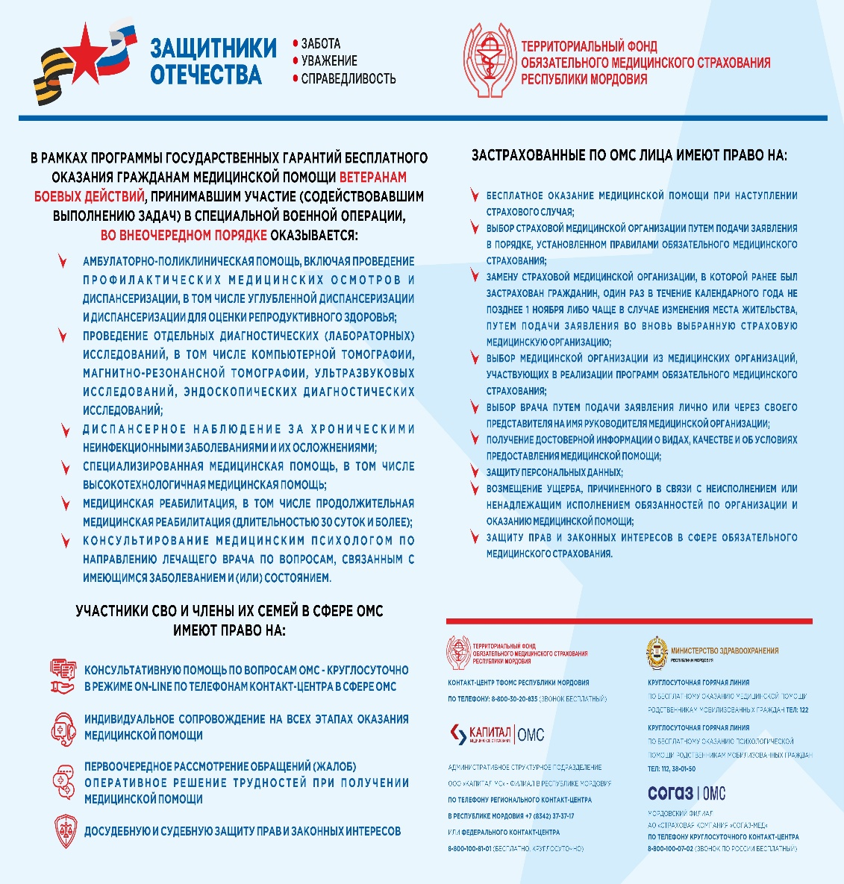
КЛЮЧЕВЫЕ ИЗМЕНЕНИЯ
ПРОГРАММЫ ГОСУДАРСТВЕННЫХ ГАРАНТИЙ НА 2025 ГОД
Памятка ветерану СВО
1. ТФОМС ПОЛУЧАЕТ в еженедельном режиме сведения о ветеранах СВО от ГФ «Защитники отечества» для формирования данных перс.учета
2. НАПРАВЛЯЕТ СВЕДЕНИЯ ПО УЧАСТНИКАМ СВО в МО для организации первичной медико-санитарной помощи ВО ВНЕОЧЕРЕДНОМ ПОРЯДКЕ
3. ВЫДЕЛЕНИЕ ОТДЕЛЬНОГО МЕДИЦИНСКОГО РАБОТНИКА, координирующего предоставление первичной медико-санитарной помощи.
ОРГАНИЗАЦИЯ ВЫЕЗДА ОСНАЩЕННОЙ МЕДИЦИНСКОЙ БРИГАДЫ на дом к ветерану СВО
4. Проведение диспансеризации:
- В ТЕЧЕНИЕ МЕСЯЦА ПОСЛЕ ПРИБЫТИЯ УЧАСТНИКА СВО;
- первого этапа - В ТЕЧЕНИЕ ОДНОГО ДНЯ;
- дополнительных обследований и консультаций - В ДЕНЬ ПЕРВОГО ЭТАПА или не позднее 3 РАБОЧИХ ДНЕЙ
5. Динамическое наблюдение - с ИСПОЛЬЗОВАНИЕМ ТЕЛЕМЕДИЦИНСКИХ ТЕХНОЛОГИЙ
6. САНАТОРНО-КУРОРТНОЕ ЛЕЧЕНИЕ - в приоритетном порядке вне зависимости от наличия инвалидности

Slide 12
ПРЕДЛОЖЕНИЯ ТФОМС РЕСПУБЛИКИ МОРДОВИЯ ДЛЯ укрепления ФИНАНСОВОЙ УСТОЙЧИВОСТИ СИСТЕМЫ ОМС
1. Приведение коечного фонда круглосуточного стационара в соответствие с фактической нагрузкой и маршрутизацией пациентов, обеспечение работы койки не менее 331 дня в году
2. Приведение численности медицинского персонала амбулаторно-поликлинического
и стационарного звена в соответствие с численностью прикрепленного населения
3.Приведение ресурсного потенциала (медицинского оборудования, зданий, земельных участков, автомобильного транспорта) медицинских организаций в соответствие с нормативными требованиями
4. Приведение нагрузки на медицинский персонал в соответствие с нормативными требованиями и оплата труда с учетом фактической нагрузки
ПОВЫШЕНИЕ КАЧЕСТВА И ДОСТУПНОСТИ МЕДИЦИНСКОЙ ПОМОЩИ,
ОКАЗЫВАЕМОЙ В РАМКАХ ТЕРРИТОРИАЛЬНОЙ ПРОГРАММЫ ОМС

Slide 13
СПАСИБО ЗА ВНИМАНИЕ!

